Slide 1
СПЕЦГЛАВЫ МАТЕМАТИКИ: ТЕОРИЯ ВЕРОЯТНОСТЕЙ;
МАТЕМАТИЧЕСКАЯ СТАТИСТИКА;
ИНТЕГРАЛЬНЫЕ ПРЕОБРАЗОВАНИЯ
Лекции: Кориков
Анатолий Михайлович
Пр. занятия: Ефремов
Александр Александрович
Томск, 2015

Slide 2
МАТЕМАТИЧЕСКАЯ СТАТИСТИКА
1. Кацман Ю.Я. Теория вероятностей, математическая статистика и случайные процессы: учебное пособие / Ю.Я. Кацман;
Томский политехнический университет. – Томск: Изд-воТомского политехнического университета, 2012. – 140 с.
2. Пугачев B.C. Теория вероятностей и математическая статистика. − М.: Физматлит, 2002. – 496 с.

Slide 3
ЭЛЕМЕНТЫ МАТЕМАТИЧЕСКОЙ СТАТИСТИКИ
Основные понятия
Математическая статистика – это наука, изучающая методы сбора, систематизации и интерпретации числовых (случайных) данных.
Главная цель мат. статистики – получение осмысленных заключений из несогласованных (подверженных разбросу) данных.
Действительно, реальные данные почти всегда являются несогласованными, что требует применения статистических методов. Разброс между индивидуальными наблюдениями может быть, например, обусловлен ошибкой при считывании позиции стрелки прибора, когда она расположена между двумя делениями шкалы стрелочного прибора. Изменчивость может быть также следствием нестабильности работы электронного оборудования при передаче сообщений по радио или телеграфу.

Slide 4
ЭЛЕМЕНТЫ МАТЕМАТИЧЕСКОЙ СТАТИСТИКИ
Задачи статистики: Выборочные распределения
Статистика должна получить свои выводы, используя наличную выборку. Каждое наблюдение является реализацией некоторой случайной величины.
Значение, которое наблюдалось, представляет собой реализацию. Вероятности возможных реализаций характеризуются распределением вероятностей случайных величин (СВ). Обычно функции распределения вероятностей бывают заданы с точностью до одного, двух параметров значений некоторых неизвестных. Это приводит к проблеме поиска таких комбинаций выборочных значений, которые бы давали наилучшее приближение для неизвестных параметров. Каждая такая комбинация и есть статистика. Выборочное распределение статистики позволяет судить, может ли предложенная статистика служить оценкой интересующего нас параметра.

Slide 5
ЭЛЕМЕНТЫ МАТЕМАТИЧЕСКОЙ СТАТИСТИКИ
Задачи статистики: Оценки, критерии значимости
Ясно, что процедура оценивания не должна ограничиваться лишь выбором приближенного численного значения для неизвестного параметра; она должна что-то говорить и о надежности этого приближения.
Обычно говорят о точечном оценивании и об интервальном оценивании. Существуют различные методы конструирования точечных оценок и определения их надежности. Наиболее полезным из них является метод максимального правдоподобия (ММП). Другой известный метод – метод наименьших квадратов (МНК).
Интервальное оценивание – связано с определением «доверительных интервалов», правдоподобных интервалов, байесовских интервалов.

Slide 6
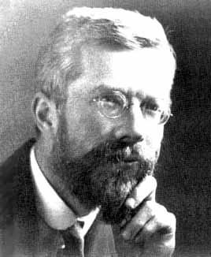
ЭЛЕМЕНТЫ МАТЕМАТИЧЕСКОЙ СТАТИСТИКИ
Задачи статистики: Оценки, критерии значимости
Поскольку статистика в целом основана на случайной изменчивости, каждая оценка подвержена ошибке. Например, получены две различные оценки параметр. Неясно, соответствует ли имеющееся между ними различие различию между параметрами. Вопрос об их различии решается с помощью статистического критерия (теста) или критерия значимости.
Рональд Эйлмер Фишер
1890-1962
Один из подходов к статистическим критериям (проверки гипотез) связан с именем Р. А. Фишера, который рассматривает проверку гипотезы как пробный шаг в проведение научного исследования, позволяющий получить ученому объективный критерий, с помощью которого можно судить об истинности гипотезы.

Slide 7
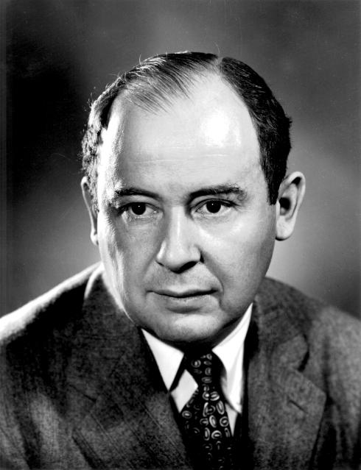
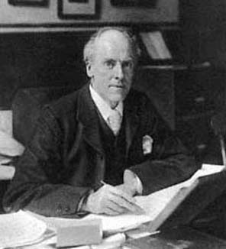
ЭЛЕМЕНТЫ МАТЕМАТИЧЕСКОЙ СТАТИСТИКИ
Задачи статистики: Оценки, критерии значимости
Другой подход связан, в основном, с именами Дж. Неймана и К. Пирсона, которые рассматривают процедуру проверки гипотезы, как правило, с помощью которого должен быть сделан выбор, либо принято решение об истинности одной гипотезы в противоречии другой.
Насколько предложенная модель соответствует выборке? Являются ли выборочные значения действительно близкими к тем, которые можно ожидать, используя подогнанную модель?
Наиболее широко для решения подобных вопросов применяется процедура, предложенная Пирсоном, и использующая критерий, основанный на ее выборочном распределении. Это пирсоновский критерий согласия хи-квадрат.
Джон фон Нейманн
1903-1957
Карл Пирсон
1857-1936

Slide 8
ЭЛЕМЕНТЫ МАТЕМАТИЧЕСКОЙ СТАТИСТИКИ
Выборочные распределения
Статистическая устойчивость случайных явлений проявляется лишь при большом (в пределе – бесконечно большом) числе наблюдений. Однако на практике реальное число наблюдений ограничено. Поэтому характеристики СВ, определенные по малому числу наблюдений, в принципе не должны совпадать с величинами тех же характеристик, определенными по большому числу наблюдений.
Чтобы провести различие между характеристиками СВ, найденными по достаточно большому и малому числу наблюдений, в математической статистике введены понятия абстрактной генеральной совокупности и выборки.

Slide 9
ЭЛЕМЕНТЫ МАТЕМАТИЧЕСКОЙ СТАТИСТИКИ
Выборочные распределения
Генеральной совокупностью случайной величины ξ называется множество всех значений, которые может принимать СВ ξ.
Выборка представляет собой совокупность ограниченного числа наблюдений.
В соответствии с этим различают выборочные характеристики СВ, найденные по ограниченному числу наблюдений (выборке) и зависящие от числа наблюдений, и соответствующие им характеристики в генеральной совокупности, не зависящие от числа наблюдений. При этом выборочные характеристики рассматриваются как оценки соответствующих характеристик в генеральной совокупности.

Slide 10
ЭЛЕМЕНТЫ МАТЕМАТИЧЕСКОЙ СТАТИСТИКИ
Выборочные распределения
На практике во многих случаях функция распределения рассматриваемой случайной величины ξ неизвестна; ее определяют по результатам наблюдений, или как говорят, по выборке.
Выборкой объема n для данной случайной величины ξ называется последовательность X₁,..., X_{n} независимых наблюдений этой величины.
Пусть из генеральной совокупности извлечена выборка, причем
X₁ наблюдалось ν₁ раз;
X₂ наблюдалось ν₂ раз;
……………………………..
X_{k} наблюдалось ν_{k} раз.
Тогда объем выборки:

Slide 11
ЭЛЕМЕНТЫ МАТЕМАТИЧЕСКОЙ СТАТИСТИКИ
Выборочные распределения
Наблюдаемые значения X_{i} называют вариантами, а последовательность вариантов, записанных в возрастающем порядке – вариационным рядом.
Число наблюдений называют частотами, а их отношение к объему выборки:
относительными частотами (частостями).

Slide 12
ЭЛЕМЕНТЫ МАТЕМАТИЧЕСКОЙ СТАТИСТИКИ
Выборочные распределения
В статистике различают малые и большие выборки.
Малой выборкой считают такую выборку, при обработке которой методами, основанными на группировании наблюдений, нельзя достичь заданных точности и достоверности.
Большой считают такую выборку, при обработке которой можно перейти к группированию наблюдений без ощутимой потери информации и достижением заданных значений точности и достоверности.
Если выборка достаточно велика, то построенный на ее основе вариационный ряд неудобен для дальнейшего статистического анализа. В этом случае строится так называемый группированный статистический ряд.

Slide 13
ЭЛЕМЕНТЫ МАТЕМАТИЧЕСКОЙ СТАТИСТИКИ
Группирование данных, гистограмма, полигон
При группировании данных необходимо соблюдать определенные правила. Рассмотрим наиболее важные из них:
1. Объем выборки должен быть достаточно велик (n>=50) .
2. Число интервалов группирования m (число групп) должно находиться в интервале 5>=m>=20.
3. Необходимо, по возможности, охватывать всю область данных, так как при неизвестных предельных значениях невозможно вычислить некоторые числовые характеристики выборки.
4. Интервалы не должны перекрываться. Не должно возникать никаких сомнений относительно того, в какой интервал попадает любое значение.
5. Если заведомо известно, что теоретическая кривая может быть двухмодальной, число групп может быть увеличено в 1,5–2 раза по сравнению с оптимальным числом m.

Slide 14
ЭЛЕМЕНТЫ МАТЕМАТИЧЕСКОЙ СТАТИСТИКИ
Группирование данных, гистограмма, полигон
Оптимальное число групп m выборки объемом n может рассчитываться по разным формулам:
правило квадратного корня:
формула Стёрджеса:
правило Скотта:
формула Фридмана-Диакониса:
Шаг группирования (ширина интервала) h определяется по формуле

Slide 15
ЭЛЕМЕНТЫ МАТЕМАТИЧЕСКОЙ СТАТИСТИКИ
Группирование данных, гистограмма, полигон
Для графического изображения вариационных рядов наиболее часто используются полигон, гистограмма и кумулятивная кривая.
Гистограммой распределения, или просто гистограммой называется чертеж в прямоугольной системе координат, горизонтальная ось которого разбивается на m равных интервалов (групп) шириной h. На каждом отрезке, как на основании, строится прямоугольник с высотой, равной частоте (частости) ν_{i} (w_{i}) соответствующего интервала.
Полигоном распределения, или просто полигоном, называется ломаная линия, соединяющая середины верхних оснований каждого столбца гистограммы. За пределами гистограммы, как слева, так и справа, размещают пустые интервалы, в которых точки, соответствующие их серединам, лежат на оси абсцисс.

Slide 16
ЭЛЕМЕНТЫ МАТЕМАТИЧЕСКОЙ СТАТИСТИКИ
Группирование данных, гистограмма, полигон
Кумулятивная кривая (кумулята) – кривая накопления частот (частостей). Для дискретного ряда кумулята представляет ломанную соединяющую точки
Для интервального вариационного ряда ломанная начинается с точки, абсцисса которой равна началу первого интервала, а ордината – накопленной частоте (частости), равной нулю. Остальные точки этой ломанной соответствуют концам интервалов.

Slide 17
ЭЛЕМЕНТЫ МАТЕМАТИЧЕСКОЙ СТАТИСТИКИ
Группирование данных, гистограмма, полигон
Пример 14
Построить полигон, гистограмму и кумуляту по выборке объема n =100. Сгруппированные данные приведены в таблице.
Интервалы | [0, 1] | (1, 2] | (2, 3] | (3, 4] | (4, 5] | (5, 6] | (6, 7] | (7, 8]
Частоты | 2 | 7 | 14 | 28 | 22 | 20 | 6 | 1

Slide 18
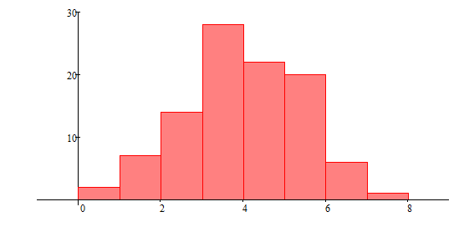
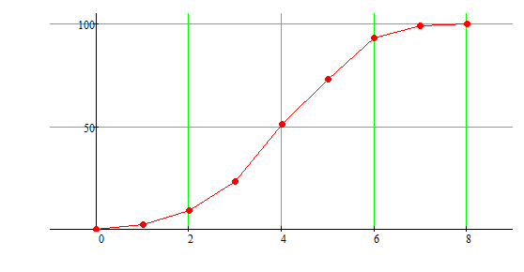
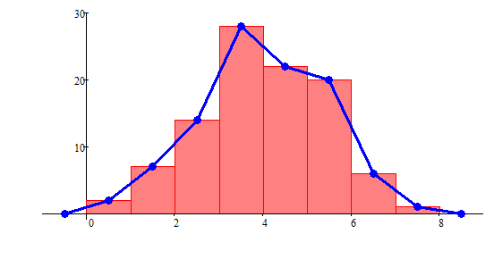
ЭЛЕМЕНТЫ МАТЕМАТИЧЕСКОЙ СТАТИСТИКИ
Группирование данных, гистограмма, полигон
Пример 14 (продолжение)
гистограмма
кумулята
гистограмма
+
полигон

Slide 19
ЭЛЕМЕНТЫ МАТЕМАТИЧЕСКОЙ СТАТИСТИКИ
Статистическая (эмпирическая) функция распределения
Статистическим распределением выборки называют перечень вариантов и соответствующих им частот или относительных частот (частостей).
В теории вероятностей под распределением понимают соответствие между возможными значениями случайной величины и их вероятностями, а в математической статистике – соответствие между наблюдаемыми значениями и их частотами, или относительными частотами.

Slide 20
ЭЛЕМЕНТЫ МАТЕМАТИЧЕСКОЙ СТАТИСТИКИ
Статистическая (эмпирическая) функция распределения
Пример 15
Задана выборка объемом n=20 с соответствующими частотами. Необходимо найти частости (относительные частоты).
Проверка:
x_{i} | 2 | 6 | 12
ν_{i} | 3 | 10 | 7
ω_{i} | 3/20 | 10/20 | 7/20

Slide 21
ЭЛЕМЕНТЫ МАТЕМАТИЧЕСКОЙ СТАТИСТИКИ
Статистическая (эмпирическая) функция распределения
Статистической функцией распределения случайной величины X называется функция, определяющая для каждого значения x относительную частоту события X < x.
Функция F*(x) обладает теми же свойствами, что и F(x):

Slide 22
ЭЛЕМЕНТЫ МАТЕМАТИЧЕСКОЙ СТАТИСТИКИ
Статистическая (эмпирическая) функция распределения
Пример 16
Построить эмпирическую функцию по данной выборке
Решение:
Найдем объем выборки n=12+18+30+60.
Теперь найдем статистическую функцию распределения:
x_{i} | 2 | 6 | 10
ν_{i} | 12 | 18 | 30
x_{i} | 2 | 6 | 10 | >10
ν_{i} | 0 | 12/60 | 30/60 | 1

Slide 23
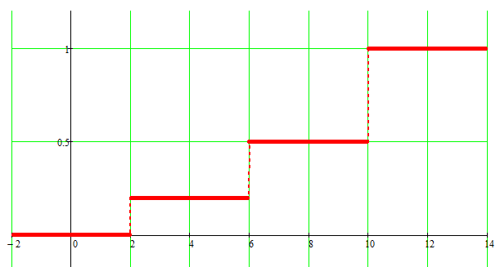
Статистическая (эмпирическая) функция распределения
Пример 16 (продолжение)
Представим F*(x) в аналитическом и графическом виде:

Slide 24
ЭЛЕМЕНТЫ МАТЕМАТИЧЕСКОЙ СТАТИСТИКИ
Выборочные значения и оценка параметров
Рассмотрим один из возможных методов оценивания среднего значения и дисперсии случайной величины x по n независимым наблюдением:
– выборочное среднее
- выборочная дисперсия (смещенная).

Slide 25
ЭЛЕМЕНТЫ МАТЕМАТИЧЕСКОЙ СТАТИСТИКИ
Выборочные значения и оценка параметров
Наряду с вышеприведенными характеристиками, при обработке результатов наблюдений обычно находят следующие оценки:
- выборочная дисперсия (несмещенная)
среднее квадратическое отклонение
выборочный коэффициент асимметрии
-выборочный коэффициент эксцесса

Slide 26
ЭЛЕМЕНТЫ МАТЕМАТИЧЕСКОЙ СТАТИСТИКИ
Требования «хороших оценок»
Для установления качества или «правильности» любой оценки используются свойства (требования) «хороших оценок».
1. Несмещённость
Во-первых, желательно, чтобы математическое ожидание оценки равнялось оцениваемому параметру:
Если это свойство имеет место, то оценка называется несмещённой.
2. Эффективность.
Во-вторых, желательно, чтобы среднеквадратическая ошибка данной оценки была наименьшей среди всех возможных оценок, то есть:

Slide 27
ЭЛЕМЕНТЫ МАТЕМАТИЧЕСКОЙ СТАТИСТИКИ
Требования «хороших оценок»
3. Состоятельность.
В-третьих, желательно, чтобы оценка сходилась к оцениваемому параметру с вероятностью, стремящейся к единице по мере увеличения размера выборки, то есть для любого ε>0
Из неравенства Чебышева следует, что для выполнения этого условия достаточно, чтобы

Slide 28
ЭЛЕМЕНТЫ МАТЕМАТИЧЕСКОЙ СТАТИСТИКИ
Требования «хороших оценок»
Пример 17
Выяснить, соответствует ли выборочное среднее критериям «хорошей оценки» для математического ожидания.
Решение:
Математическое ожидание выборочного среднего равно:
Поскольку математическое ожидание оценки равняется оцениваемому параметру, оценка является несмещенной.

Slide 29
ЭЛЕМЕНТЫ МАТЕМАТИЧЕСКОЙ СТАТИСТИКИ
Требования «хороших оценок»
Пример 17 (продолжение)
Для того, чтобы оценка была состоятельной, достаточно, чтобы
Покажем, что это условие выполняется:
Поскольку наблюдения x_{i} - независимы, то математическое ожидание членов, содержащих смешанные произведения, равны нулю. Поэтому получим:

Slide 30
ЭЛЕМЕНТЫ МАТЕМАТИЧЕСКОЙ СТАТИСТИКИ
Требования «хороших оценок»
Пример 17 (продолжение)
При n→∞
что и требовалось доказать.
Доказательство эффективности оценки для математического ожидания станет очевидным после рассмотрения требования эффективности оценки любого неизвестного параметра
с позиций мат. статистики.

Slide 31
Эффективность (точность) оценки

Slide 34
Переписывая в явном виде знаменатель
правой части (6) и учитывая, что
неравенство выполняется при любых h,
Получим
Это – неравенство Чепмена –
Роббинса. Из него следует, что
существует нижняя граница для
вариации оценки.

Slide 35
Неравенство информации

Slide 36
ДОСТАТОЧНЫЕ СТАТИСТИКИ:

Slide 37
Критерий факторизации

Slide 39
Метод максимального правдоподобия

Slide 40
ИНТЕРВАЛЬНОЕ ОЦЕНИВАНИЕ
Интервальное оценивание
Ранее мы обсудили использование выборочных значений в качестве оценок параметров случайных величин. Однако такие процедуры дают только точечные оценки интересующих нас параметров и не позволяют судить о степени близости выборочных значений к оцениваемому параметру.
Более предпочтительная процедура – построения интервала, который накрывает оцениваемый параметр с известной степенью достоверности.
Такой подход называется «интервальным оцениванием».

Slide 41
ИНТЕРВАЛЬНОЕ ОЦЕНИВАНИЕ
Интервальное оценивание
Сразу отметим следующее: чем больше уверенность в том, что оцениваемый параметр лежит в интервале, тем шире интервал. Так что искать интервал, накрывающий параметр с вероятностью равной единице, бессмысленно:

Slide 42
ИНТЕРВАЛЬНОЕ ОЦЕНИВАНИЕ
Теоретическое обоснование
Пусть для параметра a получена несмещённая оценка ã. Мы хотим оценить возможную при этом ошибку. Назначим некоторую достаточно большую вероятность β (например: β=0.95), такую, что событие с вероятностью β можно считать практически достоверным и найдем такое значение ε, для которого выполняется соотношение
Тогда диапазон практически возможных значений ошибки, возникающей при замене a на ã, будет равен ±ε. Ошибки, бóльшие по абсолютной величине, чем ε, будут появляться с малой вероятностью α=1-β:

Slide 43
ИНТЕРВАЛЬНОЕ ОЦЕНИВАНИЕ
Теоретическое обоснование
То есть неизвестное значение параметра a с вероятностью β попадает в интервал
В теории вероятностей мы рассматривали вероятность попадания случайной величины на некоторый интервал. У нас же a не случайная величина, а интервал – случаен, здесь корректно говорить о вероятности того, что интервал I_{β} накроет точку a.
Вероятность β принято называть доверительной вероятностью, а интервал I_{β} - доверительным интервалом.

Slide 44
ИНТЕРВАЛЬНОЕ ОЦЕНИВАНИЕ
Теоретическое обоснование
Известно, что когда генеральная совокупность, из которой извлечена выборка, имеет нормальное распределение, выборочное среднее (являющееся СВ) распределено нормально.
Если закон распределения отличен от нормального, но объем выборки n достаточно велик (n>10), выборочное среднее можно считать приблизительно нормально распределенной СВ в силу центральной предельной теоремы. Числовые характеристики этой СВ известны:

Slide 45
ИНТЕРВАЛЬНОЕ ОЦЕНИВАНИЕ
Интервальная оценка мат. ожидания при известной дисперсии
Пусть СВ X имеет гауссово распределение с параметрами N(m_{x},σ_{x}²), причём m_{x} - неизвестно, а значение σ_{x}² - известно.
Тогда эффективной оценкой параметра m_{x} будет:
При этом выборочное среднее имеет нормальное распределение:
Сконструируем новую СВ
которая будет иметь стандартное нормальное распределение

Slide 46
ИНТЕРВАЛЬНОЕ ОЦЕНИВАНИЕ
Интервальная оценка мат. ожидания при известной дисперсии
Определим теперь интервал, в которой попадет z с вероятностью β:
Здесь квантили стандартного нормального распределе-ния, причем
Подставим z в явном виде:
и перепишем неравенство относительно m_{x} :

Slide 47
ИНТЕРВАЛЬНОЕ ОЦЕНИВАНИЕ
Интервальная оценка мат. ожидания при известной дисперсии
Квантили стандартного нормального распределения определим из таблиц.
Введем обозначение
Тогда искомый доверительный интервал математического ожидания нормально распределенной СВ с известной дисперсией равен:

Slide 48
ИНТЕРВАЛЬНОЕ ОЦЕНИВАНИЕ
Интервальная оценка мат. ожидания при неизвестной дисперсии
На практике почти всегда генеральная дисперсия генеральной совокупности σ_{x}², (как и оцениваемое математическое ожидание m_{x}) неизвестна.
Итак, пусть имеется нормально распределенная СВ X N(m_{x},σ_{x}²), с неизвестными параметрами m_{x} и σ_{x}².
По случайной выборке найдем несмещённые, эффективные оценки:

Slide 49
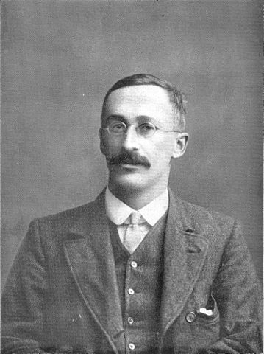
ИНТЕРВАЛЬНОЕ ОЦЕНИВАНИЕ
Интервальная оценка мат. ожидания при неизвестной дисперсии
Построение доверительного интервала в этом случае основано на статистике:
Из литературы известно, что случайная величина (статистика) t_{n-1} имеет распределение Стьюдента с k=n-1 степенями свободы.
Распределение Стьюдента:
Уильям Сили Госсет (Стьюдент)
1876-1937

Slide 50
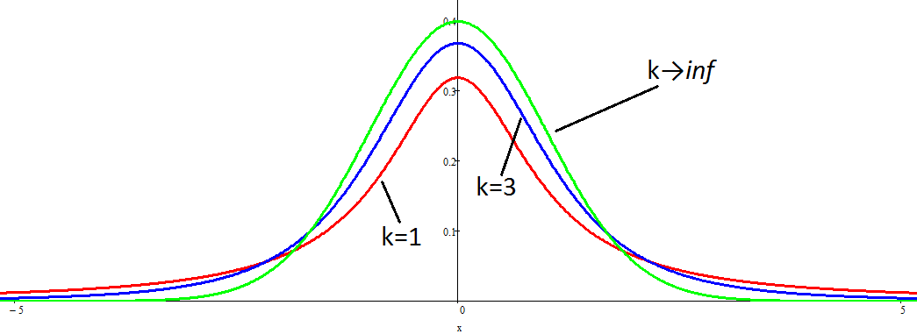
ИНТЕРВАЛЬНОЕ ОЦЕНИВАНИЕ
Интервальная оценка мат. ожидания при неизвестной дисперсии
Следует отметить, что распределение Стьюдента напоминает нормальное распределение, и при k→∞ сколь угодно близко приближается к нему:

Slide 51
ИНТЕРВАЛЬНОЕ ОЦЕНИВАНИЕ
Интервальная оценка мат. ожидания при неизвестной дисперсии
По аналогии с предыдущим случаем запишем:

Slide 52
ИНТЕРВАЛЬНОЕ ОЦЕНИВАНИЕ
Интервальная оценка выборочной дисперсии
Доверительный интервал для оценки дисперсии по выборочной дисперсии S² для СВ X с N(m_{x},σ_{x}²) строится аналогичным образом.
Естественно, что в качестве математического ожидания и дисперсии гауссовой СВ мы возьмем их несмещённые и эффективные оценки:
Исходя из вышесказанного, запишем:

Slide 53
ИНТЕРВАЛЬНОЕ ОЦЕНИВАНИЕ
Интервальная оценка выборочной дисперсии
Из статистики известно, что если СВ X имеет гауссово распределение N(m_{x},σ_{x}²), а выборочное среднее имеет распределение N(m_{x},σ_{x}²/n), то справедливо соотношение:
Здесь χ_{n-1}² - хи-квадрат распределение с n-1 степенями свободы. Теперь, задавая β (или, что равносильно α), можно найти квантили (соответствующие) χ_{n-1}²(β). При этом следует учесть, что распределение χ_{n-1}² не симметрично.

Slide 54
ИНТЕРВАЛЬНОЕ ОЦЕНИВАНИЕ
Интервальная оценка выборочной дисперсии
Учитывая формулы из предыдущего слайда, получим:
Здесь в знаменателях стоят значения квантилей распределения хи-квадрат с n-1 степенями свободы.

Slide 55
ИНТЕРВАЛЬНОЕ ОЦЕНИВАНИЕ
Интервальные оценки
Пример 18
Дана выборка СВ Y объемом n =10. Предполагается, что СВ Y распределена нормально с неизвестными параметрами (m_{y}, σ_{y}). Необходимо найти доверительные интервалы для математического ожидания и дисперсии при доверительной вероятности равной 0.97.
Решение
В качестве несмещенных и эффективных оценок вычислим
i | 1 | 2 | 3 | 4 | 5 | 6 | 7 | 8 | 9 | 10
y_{i} | 1.2 | 2.4 | 1.3 | 1.3 | 0.0 | 1.0 | 1.8 | 0.8 | 4.6 | 1.4

Slide 56
ИНТЕРВАЛЬНОЕ ОЦЕНИВАНИЕ
Интервальные оценки
Пример 18 (продолжение)
Вычислим доверительный интервал для математического ожидания, если дисперсия известна (полагаем, что σ²=S² ). Тогда из таблицы нормального распределения получим U_{0,985} = -U_{0,015} = 2,17 (α = 1-0.97 = 0.03). Тогда
Вычислим доверительный интервал для математического ожидания, при неизвестной дисперсии. Воспользуемся таблицей распределения Стьюдента с числом степеней свободы k = n-1 = 9. Соответствующие квантили равны t_{9;0,985} = -t_{9;0,015} = 2,527.

Slide 57
ИНТЕРВАЛЬНОЕ ОЦЕНИВАНИЕ
Интервальные оценки
Пример 18 (продолжение)
Исходя из этого, получим
Вычислим доверительный интервал для дисперсии. Воспользуемся таблицей распределения χ².
Симметричный 97% вероятностный интервал с k = n-1 = 9 числом степеней свободы: (2,33; 20,5). Тогда

Slide 58
ИНТЕРВАЛЬНОЕ ОЦЕНИВАНИЕ
Полезные ссылки
Таблица квантилей стандартного нормального распределения
Кобзарь А.И. Прикладная математическая статистика. Для инженеров и научных работников. – М.: ФИЗМАТЛИТ, 2006. – 816 с. [С. 26]
Ссылка: http://www.reshim.su/blog/tablica_funkcii_f_kh/2014-09-04-514
Таблица квантилей распределения Стьюдента
Ссылка: https://ru.wikipedia.org/wiki /Квантили_распределения_Стьюдента
Ссылка: http://www.exponenta.ru/educat/referat/XIkonkurs/student5/tabt-st.pdf
Таблица квантилей распределения хи-квадрат
Ссылка: https://ru.wikipedia.org/wiki /Квантили_распределения_хи-квадрат
Ссылка: http://www.statsoft.ru/home/textbook/modules/sttable.html#chi

Slide 59
ПРОВЕРКА СТАТИСТИЧЕСКИХ ГИПОТЕЗ
Статистические критерии
Прежде, чем перейти к рассмотрению понятия статистической гипотезы, сформулируем так называемый принцип практической уверенности, лежащий в основе применения выводов и рекомендаций, полученных с помощью теории вероятностей и математической статистики:
Если вероятность события A в данном испытании очень мала, то при однократном испытании можно быть уверенным в том, что событие A не произойдет, и в практической деятельности вести себя так, как будто событие A вообще невозможно.

Slide 60
ПРОВЕРКА СТАТИСТИЧЕСКИХ ГИПОТЕЗ
Статистические критерии
Вопрос о том, насколько малой должна быть вероятность α события A, чтобы его можно было бы считать практически невозможным, выходит за рамки математической теории и решается в каждом отдельном случае с учетом важности последствий, вытекающих из наступления события A.
В ряде случаев можно пренебречь событиями, вероятность которых меньше 0,05, а в других, когда речь идет, например, о разрушении сооружений, гибели судна и т.п. нельзя пренебрегать событиями, которые могут появиться с вероятностью, равной 0,001.

Slide 61
ПРОВЕРКА СТАТИСТИЧЕСКИХ ГИПОТЕЗ
Статистические критерии
Статистическим критерием (или просто критерием) называют случайную величину K , которая служит для проверки гипотезы.
Критерии значимости (критерии проверки гипотез, иногда – просто тесты) – это простейшие, но наиболее широко используемые статистические средства.
Критерий значимости дает возможность статистику найти разумный ответ на вопрос, подобный следующим:
Превосходит ли по эффективности одно противогриппозное средство другое?
Способствует ли отказ от курения снижению вероятности раковых заболеваний?

Slide 62
ПРОВЕРКА СТАТИСТИЧЕСКИХ ГИПОТЕЗ
Проверка гипотез
Статистической – называют гипотезу о виде неизвестного распределения или о параметрах известных распределений.
Рассмотрим простейший вид статистической процедуры, называемой проверкой гипотез. Пусть дана некоторая оценка , построенная по выборке из n независимых наблюдений СВ X . Предположим, что есть основания считать истинное значение оцениваемого параметра равным
Однако даже если истинное значение параметра равно , выборочное значение , вероятно, не будет в точности равняться , из-за выборочной изменчивости, присущей .

Slide 63
ПРОВЕРКА СТАТИСТИЧЕСКИХ ГИПОТЕЗ
Проверка гипотез
Если предположить, что , то при каком отклонении от эта гипотеза должна быть отвергнута как несостоятельная?
На этот вопрос ответ можно дать в статистических терминах, вычислив вероятность любого значимого отклонения от по выборочному распределению . Если вероятность такого отличия мала, то отличие следует считать значимым, и гипотеза должна быть отвергнута. Если же вероятность такого отличия велика, то отклонение следует приписать естественной статистической изменчивости, и гипотеза
может быть принята.

Slide 64
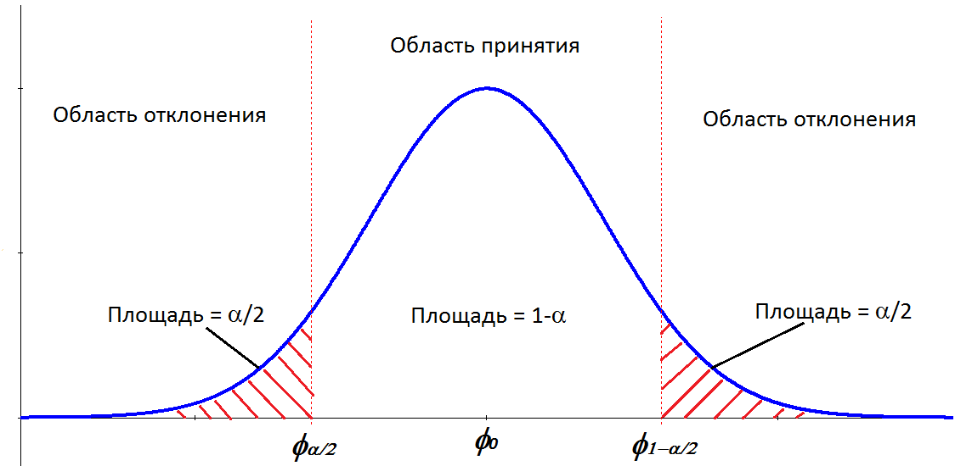
ПРОВЕРКА СТАТИСТИЧЕСКИХ ГИПОТЕЗ
Проверка гипотез
Проиллюстрируем общий подход, предположив, что выборочное значение , являющееся оценкой параметра , имеет плотность вероятности нормального распределения Если гипотеза
верна, то должна иметь среднее значение .

Slide 65
ПРОВЕРКА СТАТИСТИЧЕСКИХ ГИПОТЕЗ
Проверка гипотез
Вероятность α, использованная при испытании гипотез, называется уровнем значимости критерия.

Slide 66
ПРОВЕРКА СТАТИСТИЧЕСКИХ ГИПОТЕЗ
Проверка гипотез
Нулевой (основной) называют выдвинутую гипотезу H₀. В данном примере H₀ : . Область значений , при которых гипотеза должна быть отвергнута, называется областью отклонения гипотезы или критической областью.

Slide 67
ПРОВЕРКА СТАТИСТИЧЕСКИХ ГИПОТЕЗ
Проверка гипотез
Конкурирующей (альтернативной) называют гипотезу, которая противоречит нулевой. В данном примере H₁: .

Slide 68
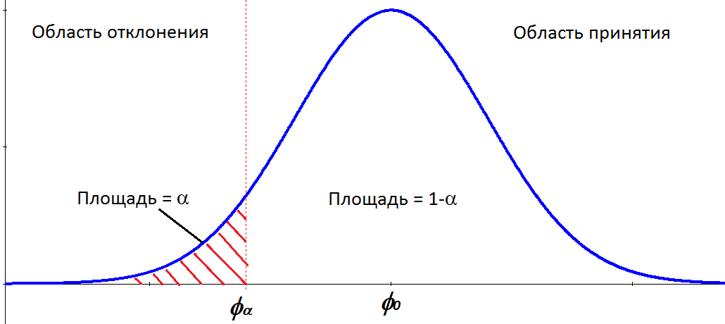
ПРОВЕРКА СТАТИСТИЧЕСКИХ ГИПОТЕЗ
Проверка гипотез
Рассмотренный нами простой критерий испытания гипотез называется двусторонним критерием, так как, когда гипотеза неверна, значение
может быть либо больше, либо меньше .
В ряде случаев достаточно бывает односторонних критериев. Например, пусть основная гипотеза H₀: . Тогда альтернативная гипотеза H₁: . Следовательно, в критерии должна использоваться только нижняя (левая) граница , определяемая по плотности вероятности .

Slide 69
ПРОВЕРКА СТАТИСТИЧЕСКИХ ГИПОТЕЗ
Ошибки проверки гипотез
При проверке гипотезы возможны два типа ошибок.
Во-первых, гипотеза может быть отклонена, хотя фактически она верна. Такая ошибка называется ошибкой первого рода.
Во-вторых, гипотеза может быть принята, хотя фактически она неверна. Такая ошибка называется ошибкой второго рода.
 |  | Верная гипотеза
 |  | Н0 | Н1
Результат применения критерия | Н0 | Н0 верно принята | Н0 неверно принята (ошибка 2-го рода)
 | Н1 | Н0 неверно отвергнута (ошибка 1-го рода) | Н0 верно отвергнута

Slide 70
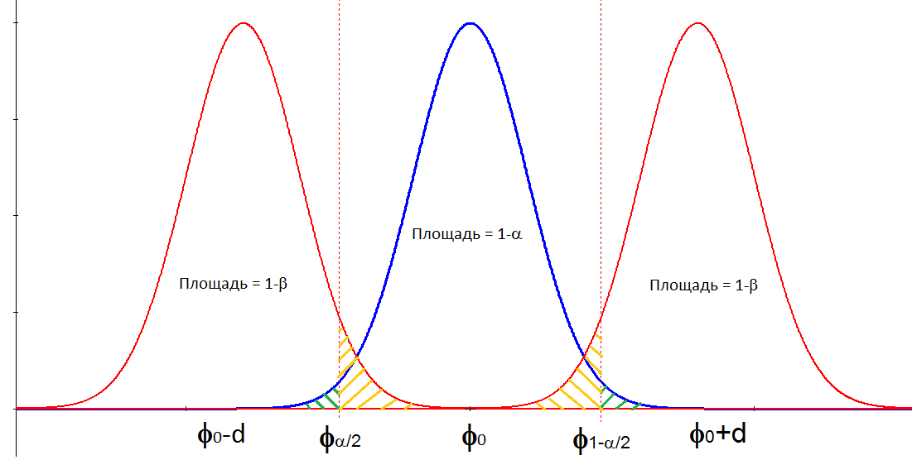
ПРОВЕРКА СТАТИСТИЧЕСКИХ ГИПОТЕЗ
Ошибки проверки гипотез
Ошибка первого рода происходит в том случае, когда при справедливости гипотезы H₀ значение попадает в область ее отклонения (критическую область). Следовательно, вероятность ошибки первого рода равна α -уровню значимости критерия.

Slide 71
ПРОВЕРКА СТАТИСТИЧЕСКИХ ГИПОТЕЗ
Ошибки проверки гипотез
Для определения вероятности ошибки второго рода предположим, к примеру, что истинный параметр равен либо , либо . Если гипотеза H₀ состоит в том, что , тогда как на самом деле , то вероятность того, что попадает в область принятия гипотезы, заключенную между и равна β .

Slide 72
ПРОВЕРКА СТАТИСТИЧЕСКИХ ГИПОТЕЗ
Ошибки проверки гипотез
Следовательно, вероятность ошибки второго рода равна β при выявлении отклонения величиной ±d от гипотетического значения .
Вероятность 1-β называется мощностью критерия.

Slide 73
ПРОВЕРКА СТАТИСТИЧЕСКИХ ГИПОТЕЗ
Ошибки проверки гипотез
Нам хотелось бы сделать вероятности
ошибок первого и второго рода
нулевыми, что невозможно. Более того,
уменьшая вероятность ошибки первого
рода, мы увеличиваем вероятность
ошибки второго рода, и наоборот,
уменьшая вероятность ошибки второго
рода, мы увеличиваем вероятность
ошибки первого рода.
В этой связи предложены следующие
подходы к выбору решающей функции.

Slide 74
Подход Неймана – Пирсона
Выбирать решающую функцию следует
так, чтобы вероятность ошибки первого
рода не превышала заранее заданной
величины и мощность критерия при
этом ограничении была в некотором
смысле максимальной (т.е. была
минимальной вероятность ошибки
второго рода)

Slide 75
Байесовский подход
Каждому неправильному решению ставятся в
соответствие некоторые потери. Необходимо
также знание априорных вероятностей
наступления каждой альтернативы и
априорных распределений неизвестных
параметров при каждой альтернативе.
Тогда каждой решающей функции можно
сопоставить математическое ожидание
потерь, которые несет статистик от неправильных
решений. Сами решающие функции следует
выбирать так, чтобы минимизировать математическое
ожидание потерь от неправильных решений.

Slide 76
ПРОВЕРКА ДВУХАЛЬТЕРНАТИВНОЙ ПРОСТОЙ ГИПОТЕЗЫ

Slide 77
Лемма Неймана – Пирсона
1. Существуют такие что критерий с решающей функцией
имеет размер, в точности равный заданному

Slide 78
Лемма Неймана – Пирсона
(продолжение)
2. Этот критерий является наиболее мощным
среди всех критериев, размер которых не
превосходит
3. Этот критерий единственен с точностью до
множества значений Х , для которых
и произвольного множества нулевой
вероятности.

Slide 79
Лемма Неймана – Пирсона (продолжение)
Величина носит название
отношения правдоподобия. Итак,
проверка двухальтернативной простой
гипотезы сводится к вычислению
отношения правдоподобия и сравнению
его с порогом С0. Если L>C0 , то H1
Если L<C0 , то H0
При L=C0 рандомизация.

Slide 80
Байесовский подход
Пусть Р0 есть априорная вероятность
того, что верна Н0 и Р1=1-Р0 -
априорная вероятность того, что верна
Н1. Обозначим через В0 потери,
которые мы несем вынося решение Д1,
когда верна Н0 и В1 - потери,
которые мы несем вынося решение Д0,
когда верна Н1. Тогда средние потери →

Slide 81
Байесовский подход (продолжение)

Slide 82
Байесовский подход (продолжение)

Slide 83
ПРОВЕРКА СТАТИСТИЧЕСКИХ ГИПОТЕЗ
Ошибки проверки гипотез
При фиксированном объеме выборки n мы можем сколь угодно уменьшать ошибку первого рода, уменьшая уровень значимости α. При этом, естественно, возрастает вероятность β ошибки второго рода (уменьшается мощность критерия).
Единственный способ одновременно уменьшить ошибки первого и второго рода (α и β) – увеличить размер выборки n .
Именно такие соображения лежат в основе выбора нужного размера выборки в статистических экспериментах.

Slide 84
ПРОВЕРКА СТАТИСТИЧЕСКИХ ГИПОТЕЗ
Ошибки проверки гипотез
Пример 19
Предположим, что среднее значение СВ X равно m_{x}=10, также предположим, что дисперсия известна и равна σ_{x}² = 4. Необходимо найти объем выборки n , позволяющий построить критерий проверки гипотезы H₀: m_{x} =10 с 5%-ным уровнем значимости и 5%-ной ошибкой второго рода для выявления 10%-ных отклонений от гипотетического значения. Построим также область принятия гипотезы H₀.
Решение
В нашем случае σ_{x} = 2, α=0,05, β=0,05. 10%-ное отклонение от гипотетического значения: d = 0.1*10 = 1.

Slide 85
ПРОВЕРКА СТАТИСТИЧЕСКИХ ГИПОТЕЗ
Ошибки проверки гипотез
Пример 19 (продолжение)
Несмещенной оценкой m_{x} является выборочное среднее:
где z имеет стандартное нормальное распределение. Верхняя и нижняя границы области принятия гипотезы соответственно равны:
Если теперь истинное среднее значение равно m_{x}’ = m_{x}±d, то с вероятностью β произойдет ошибка второго рода, если выборочное среднее окажется меньше (левее) верхней границы и больше (правее) нижней.

Slide 86
ПРОВЕРКА СТАТИСТИЧЕСКИХ ГИПОТЕЗ
Ошибки проверки гипотез
Пример 19 (продолжение)
В терминах выборочного распределения со средним m_{x}’ = m_{x}+d или m_{x}’ = m_{x}-d для верхней и нижней границ получим:
Вспомним, что благодаря симметричности распределения N(0,1) справедливы равенства:

Slide 87
ПРОВЕРКА СТАТИСТИЧЕСКИХ ГИПОТЕЗ
Ошибки проверки гипотез
Пример 19 (продолжение)
Приравнивая значения верхних и нижних границ для m_{x}’ и m_{x}, получим:
Отсюда:

Slide 88
ПРОВЕРКА СТАТИСТИЧЕСКИХ ГИПОТЕЗ
Ошибки проверки гипотез
Пример 19 (продолжение)
С учетом симметричности распределения N(0,1), получим:
Подставляя конкретные значения, определим минимально необходимое значение объема выборки n = 51.9841 → n >= 52.
Область принятия гипотезы H₀ определяется соответствующими границами (верхней и нижней):

